Slide 1




NHIỆT LIỆT CHÀO MỪNG
QUÝ THẦY CÔ VỀ DỰ GIỜ
GIÁO VIÊN: NGUYỄN THỊ MỸ THƠ
MÔN: NGỮ VĂN 6
LỚP: 6A5

Slide 2

AI NHANH HƠN
Tìm từ ngữ điền vào chỗ trống để hoàn chỉnh
các câu tục ngữ, ca dao sau đây:

Slide 3
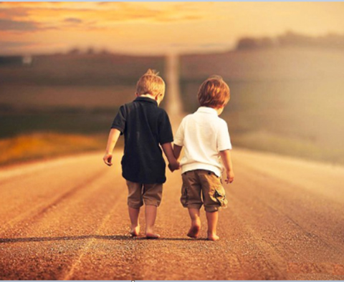
Anh em như thể …….
Rách lành đùm bọc, dở hay đỡ đần.
tay chân

Slide 4
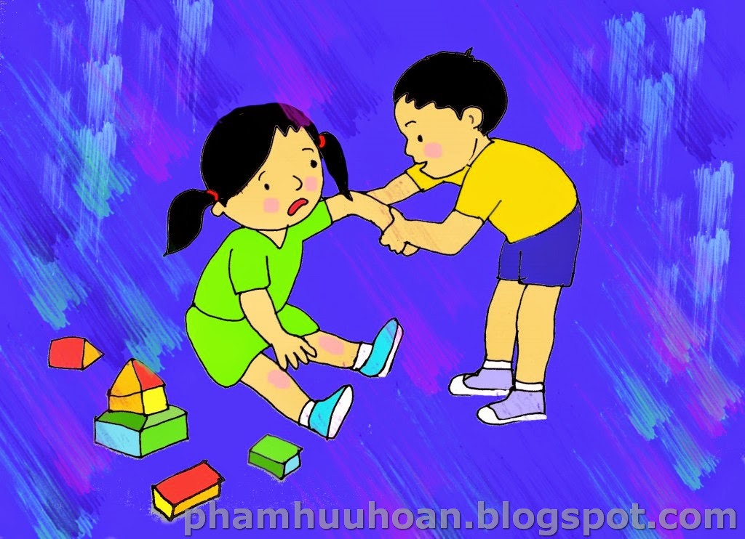
Chị ngã, ………….
em nâng

Slide 5
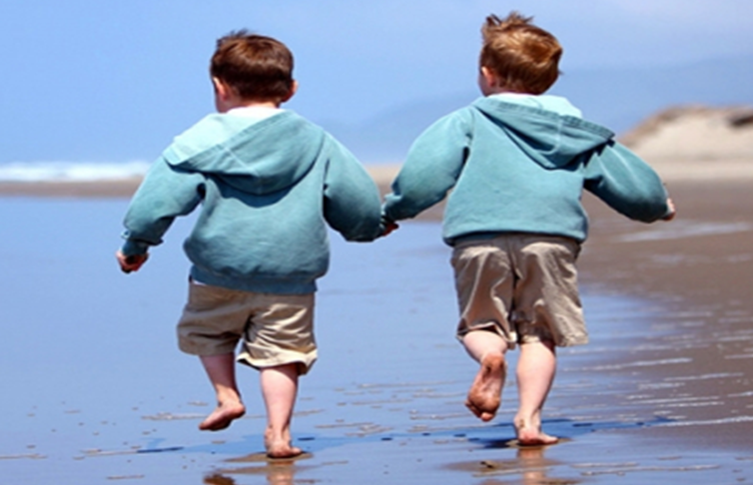
Khôn ngoan ....…… người ngoài
Gà chung một mẹ chớ hoài đá nhau.
đối đáp

Slide 6
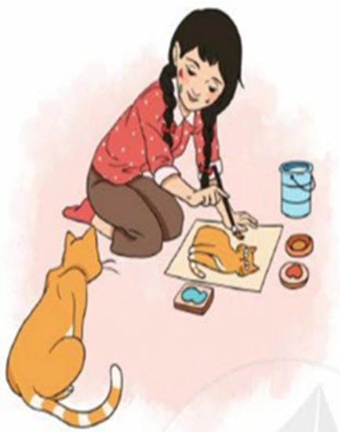
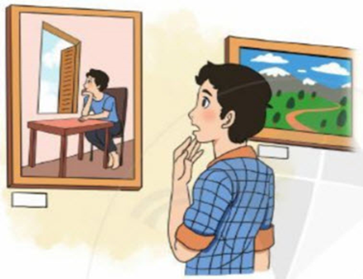
BÀI 9: TRUYỆN (Truyện ngắn)
ĐỌC HIỂU VĂN BẢN 1:
BỨC TRANH
CỦA EM GÁI TÔI
TẠ DUY ANH
Notes:
Cách 1: Các em ạ! Trong cuộc sống, không có ai là hoàn hảo. Điều quan trọng đó là chúng ta biết nhìn vào điểm tốt của bản thân và của người khác, giúp bản thân và người thân, bạn bè của mình khắc phục điểm chưa hoàn hảo bằng tình yêu, tình bạn … Trong chủ điểm 9: TRUYỆN và cụ thể hơn là văn bản “Bức tranh của em gái tôi” mà ngày hôm nay, người anh đã có những hành động thiếu đúng đắn với em của mình, và được người em cảm hóa bằng trái tim nhân hậu, cụ thể như thế nào, chúng ta cùng vào bài nhé!
Cách 2: Đã bao giờ em ăn năn, ân hận vì thái độ cư xử của mình với người thân trong gia đình chưa? Đã bao giờ em cảm thấy rằng mìh rất tồi tệ, xấu xa, không xứng đáng với anh chị em của mình chưa? Có những sự ân hận hối lỗi làm cho tâm hồn ta trong trẻo hơn, lắng dịu hơn. Truyện ngắn Bức tranh của em gái tôi” viết về anh em Kiều Phương đã rất thành công trong việc thể hiện chủ đề tế nhị này. Đó cũng là nội dung mà bài học này sẽ đem đến cho các em!
Cách 3: Anh chị em trong gia đình là những người thân yêu ruột thịt, nhưng không khỏi có những điểm khác nhau trong tính cách, suy nghĩ, tài năng,… Đôi khi sự thua kém sẽ khiến cho em có một chút cảm giác ganh tỵ. Nhưng rồi em sẽ hiểu rằng tình anh em yêu thương nhau sẽ vượt qua mọi sự ganh tỵ, đố kỵ đó. Câu chuyện Bức tranh của em gái tôi mà chúng ta tìm hiểu ngày hôm nay đã rất thành công trong việc truyền tải chủ đề này.

Slide 7
I
ĐỌC - TÌM HIỂU CHUNG

Slide 8
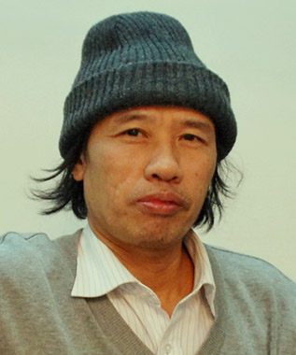
I. Đọc - Tìm hiểu chung
1. Tác giả:
-Tên khai sinh: Tạ Việt Đãng. Quê ở xã Hoàng Diệu, huyện Chương Mỹ, Hà Tây (nay là huyện Chương Mỹ, Hà Nội).
-Từng làm cán bộ giám sát chất lượng bê tông ở nhà máy thủy điện Hòa Bình, trung sĩ bộ binh ở Lào Cai…
- Hiện ông là biên tập viên tại Nhà xuất bản Hội Nhà văn. Tạ Duy Anh trở thành hội viên Hội Nhà văn Việt Nam từ năm 1993.
- Là cây bút trẻ xuất hiện trong thời kỳ đổi mới. Giải nhất truyện ngắn nông thôn báo Văn nghệ, báo Nông nghiệp và Đài Tiếng nói Việt Nam tổ chức, tạp chí Văn nghệ Quân đội.
Tạ Duy Anh (9-9-1959)

Slide 9



Tác phẩm tiêu biểu

Slide 10
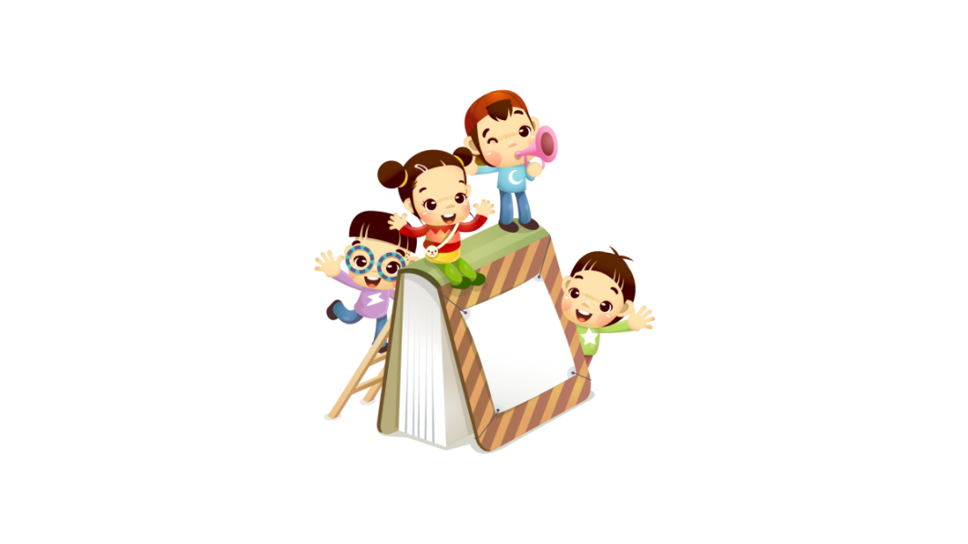
2. Tác phẩm
Đọc, kể tóm tắt, chú thích.
* Đọc:
Đọc to, rõ ràng.
Đúng diễn biến tâm lí của nhân vật người anh.

Slide 11
* Tóm tắt:

Slide 12


* Tóm tắt
Kiều Phương là cô gái hay lục lọi đồ và thường bôi bẩn lên mặt. Cô bé có sở thích vẽ tranh nên thường bí mật pha chế màu và vẽ. Khi mọi người phát hiện ra Kiều Phương có tài năng hội họa thì người anh lúc này tỏ ra ghen tị và xa lánh em. Kiều Phương đạt giải nhất tại trại thi vẽ tranh quốc tế với bức vẽ “anh trai tôi”, lúc này người anh trai mới nhận ra tấm lòng nhân hậu của em và hối lỗi về bản thân mình.

Slide 13
* Chú thích:
- Thẩm định:
Xem xét để xác định, nhận xét, đánh giá.
- Xét nét:
Quan sát, để ý từng cái nhỏ nhặt để đánh giá người khác.

Slide 14

b. Tìm hiểu chung:
Xuất xứ:
+ In trong “Con dế ma”, NXB Kim Đồng, Hà Nội, 1999.
+ Là truyện ngắn đạt giải nhì trong cuộc thi viết “Tương lai vẫy gọi” của báo Thiếu Niên Tiền Phong.
Thể loại:
Truyện ngắn
+ Là tác phẩm văn xuôi cỡ nhỏ, ít nhân vật, ít sự kiện phức tạp.
+ Cốt truyện thường không chia thành nhiều tuyến.
+ Chi tiết cô đúc. Lời văn mang nhiều
ẩn ý…

Slide 15


Phương thức biểu đạt chính:
Tự sự
Ngôi kể:
Ngôi thứ nhất “người anh kể chuyện”.
→ Tác dụng:
+Cho phép tác giả miêu tả tâm trạng nhân vật một cách tự nhiên, sinh động.
+Giúp câu chuyện chân thực, đáng tin cậy.
Nhân vật chính:
Hai anh em
(trong đó người anh là nhân vật trung tâm).
- Bố cục:

Slide 16


* Bố cục (3 phần)
Phần 1: Từ đầu đến “phát huy tài năng”: Tài năng của em gái được mọi người phát hiện.
Phần 2: Tiếp theo đến “anh cùng đi nhận giải”: Lòng ghen tị và mặc cảm của người anh.
Phần 3: Còn lại: Tâm trạng, cảm xúc của người anh khi đứng trước bức tranh của em gái.

Slide 17

II. Đọc – tìm hiểu chi tiết:
1. Nhân vật người anh
Trong truyện diễn biến tâm trạng của nhân vật người anh được bộc lộ rõ nhất qua những thời điểm nào?

Slide 18
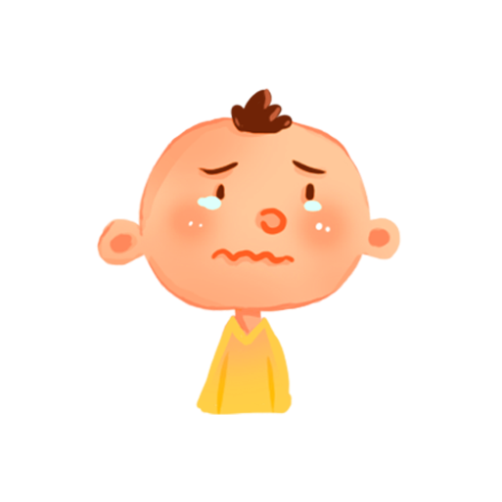
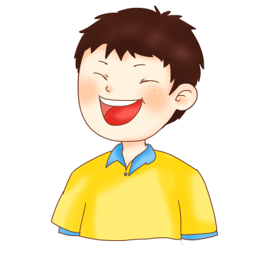

Khi tài năng của em gái chưa được phát hiện
………………………………………………………………………………………………………………………………………………………………………………………………………………………………..................
Khi tài năng hội họa của em gái được phát hiện.
…………………………………………………………………………………………………………………………………………………………………………………………………………………………………………………
Khi đứng trước bức tranh đoạt giải của cô em gái vẽ.
…………………………………………………………………………………………………………………………………………………………………………………………………………………………………………………

Slide 19

II.Đọc - tìm hiểu chi tiết.
1.Nhân vật người anh.
a. Khi tài năng của em gái chưa được phát hiện.
THẢO LUẬN NHÓM TRẢ LỜI CÁC
CÂU HỎI SAU:
1.Trước khi tài năng của người em được phát hiện, người anh đã có những hành động gì?
2.Tại sao nhân vật “ tôi” lại bí mật theo dõi em gái?

Slide 20

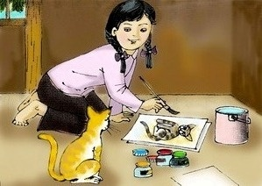
II. Đọc - tìm hiểu chi tiết.
1.Nhân vật người anh.
a. Khi tài năng của em gái chưa được phát hiện.
- Trong cuộc sống hàng ngày:
+ Gọi em là Mèo.
+ Rất khó chịu khi thấy em hay lục lọi các đồ vật.
+ Bí mật theo dõi việc pha chế màu của người em.
- Nhân vật tôi cảm thấy tò mò về hành động của em gái
-> Vẫn thương yêu, gần gũi em.

Slide 21

HOẠT ĐỘNG LUYỆN TẬP

Slide 22






Câu 1: Nhân vật chính trong truyện Bức tranh của em gái tôi?
A. Người anh trai và em gái.
B. Người anh trai.
C. Bé Quỳnh.
D. Người em gái.

Slide 23

Câu 2: Truyện Bức tranh của em gái tôi sử dụng lời kể của ai ?
A. Lời tác giả, ngôi thứ ba.
B. Lời người anh, ngôi thứ nhất.
C. Lời người em, ngôi thứ nhất
D. Lời người dẫn truyện,
ngôi thứ ba.

Slide 24
Câu 3: Truyện Bức tranh của em gái tôi, tác giả sử dụng phương thức biểu đạt nào?
A. Miêu tả.
B. Tự sự.
C. Biểu cảm.
D. Tự sự kết hợp với miêu tả
và biểu cảm.

Slide 25
Câu 4: Truyện Bức tranh của em gái tôi, phương thức biểu đạt chính là gì?
A. Tự sự.
C. Miêu tả.
B. Biểu cảm.
D. Nghị luận.

Slide 26
Câu 5: Dòng nào diễn đạt đúng việc làm của người anh khi thoạt đầu thấy cô em gái tự chế màu vẽ?
Bực bội, khó chịu vì
em gái hay lục lọi.
B. Thấy hơi ngạc nhiên,
cho là em nghịch ngợm.
C. Lấy làm lạ, bí mật theo dõi em.
D. Ngăn cản không cho em nghịch.

Slide 27



VẬN DỤNG
Về nhà
2. Nắm vững kiến thức vừa học:
- Tác giả.
- Tác phẩm: Xuất xứ, thể loại, phương thức biểu đạt, ngôi kể, bố cục…
- Nhân vật người anh: Trước khi tài năng của em gái được phát hiện.
3. Soạn bài và chuẩn bị nội dung cho tiết sau:
- Nhân vật người anh: Khi tài năng của em gái được phát hiện; Khi đứng trước bức tranh em gái vẽ.
Nhân vật người em – Kiều Phương.
Nội dung và nghệ thuật.
1. Viết đoạn văn từ 4-5 dòng nêu cảm nhận của em về người anh trai trước khi tài năng của em gái được phát hiện.

Slide 28
CHÚC CÁC EM HỌC TỐT !
CẢM ƠN QUÝ THẦY CÔ
HẸN GẶP LẠI ☺

